Slide 1
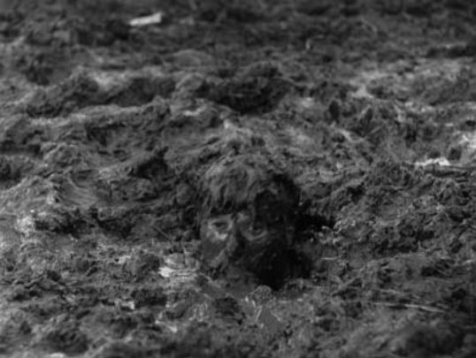
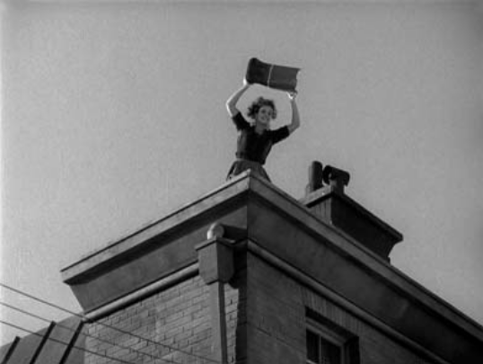
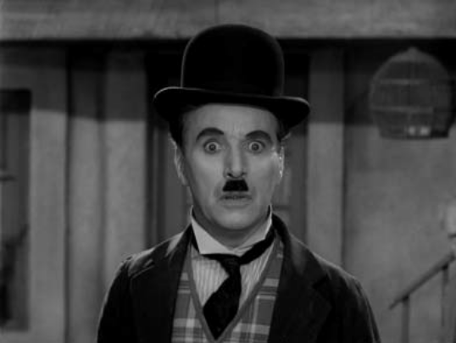
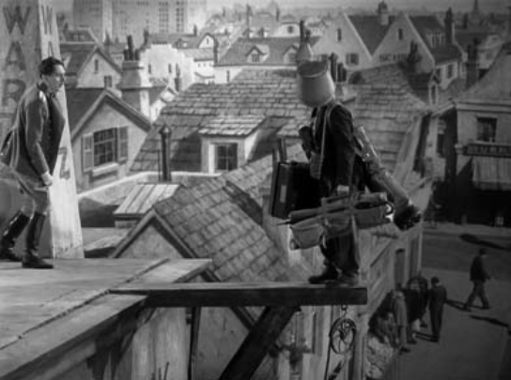
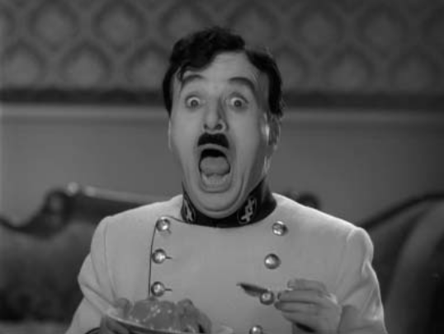
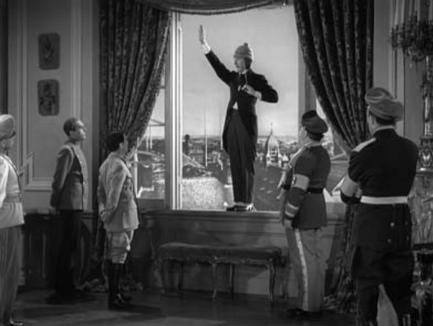
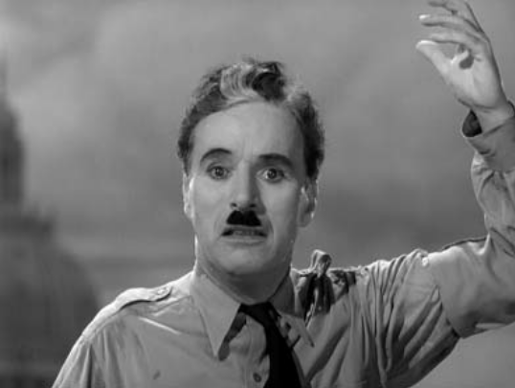
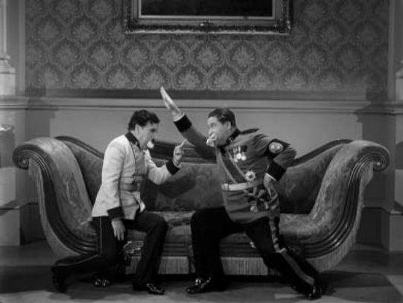
O Grande ditador
Argumento, realização e produção de Charles Chaplin

Slide 2
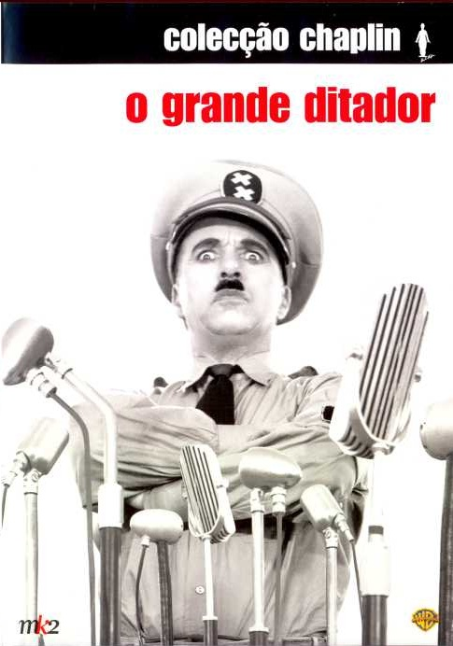
Ficha técnica
O grande ditador (The great dictator)
Estados-Unidos, 1940
Realização e cenário: Charles Chaplin
Imagem: Karl Struss e Roland Totheroh
Música: Meredith Willson e Charles Chaplin
Duração: 2h04
Rodagem: setembro de 1939 a março de 1940
Estreia: 15 de outubro de 1940
Interpretação:
O barbeiro / Adenoid Hynkel: Charles Chaplin
Benzino Napaloni: Jack Oakie
Hannah: Paulette Goddard

Slide 3
Sinopse
Uma sátira de Charles Chaplin a Hitler e ao nacional-socialismo, apesar de Chaplin ter acabado por declarar que se, na altura da rodagem, tivesse ideia da verdadeira extensão das atrocidades nazis "nunca poderia ter gozado com tal insanidade homicida". O filme, rodado em segredo no final dos anos 30, estreou na América em 1940, em plena II Guerra Mundial. A história tem como protagonista um soldado-barbeiro judeu que, no final de uma batalha, perde a memória e vai parar a um asilo. O barbeiro tem uma grande semelhança com o ditador Adenoid Hynkel que ganha poder e se prepara para invadir o país vizinho Osterlich. Para isso, tenta arranjar financiamento junto da comunidade judaica, mas esta recusa-se a ajudá-lo. Por essa razão, Hynkel reprime-os violentamente e o barbeiro vai parar a um campo de concentração. Uma das grandes obras de Charles Chaplin e a sua primeira com som, 13 anos após o fim do mudo, com a qual conquistou o prémio de melhor actor (que recusou) atribuído pelo Círculo de Críticos de Cinema de Nova Iorque. O filme foi ainda nomeado para cinco Óscares, entre os quais o de melhor filme.

Slide 4
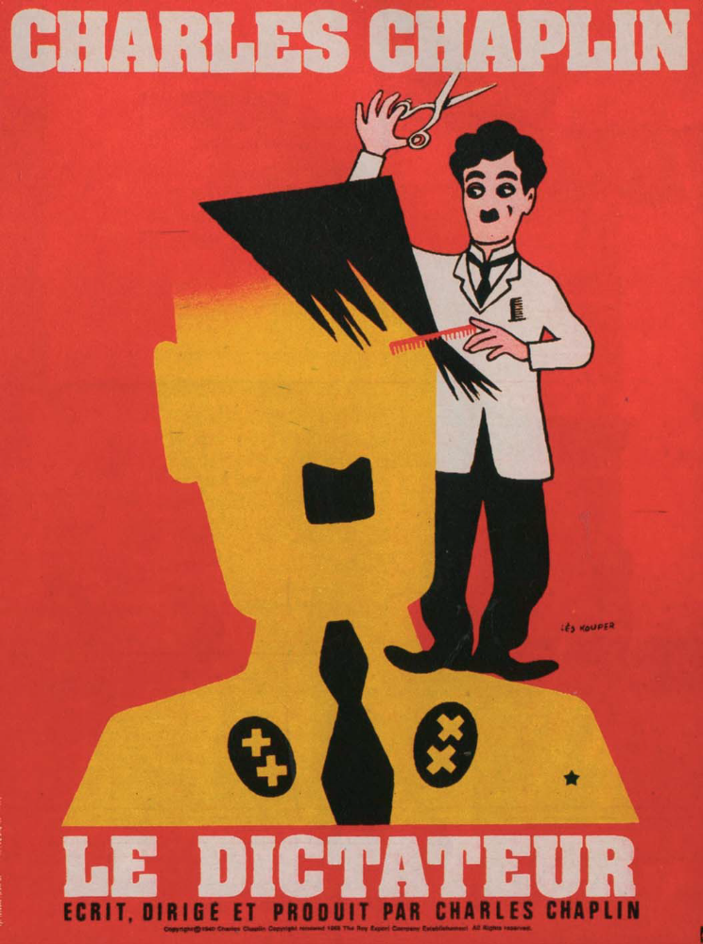
Ideia do filme
O filme O Grande Ditador nasce da incrível semelhança entre o bigode de Chaplin, criado em 1910 para a personagem do vagabundo, e o do ditador. Chaplin está preocupado com as consequências da chegada de Hitler ao poder, em 1933.
Decide escrever uma sátira numa altura em que os estúdios de Hollywood e o governo americano desaprovam qualquer critica ao regime nazi.

Slide 5
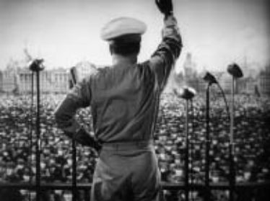
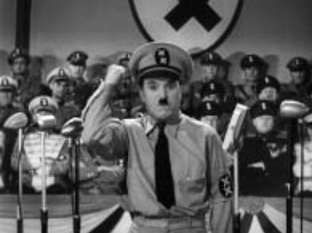
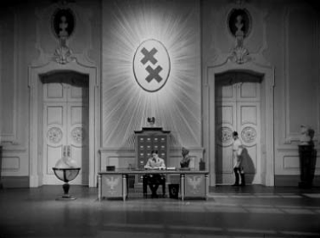
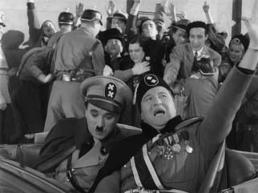
Desafio deste filme
Chaplin começa a pensar no filme O Ditador com uma dupla ambição: conciliar a pertinência politica com o cómico. O desafio é ridicularizar Hitler e desconstruir a propaganda nazi.

Slide 6
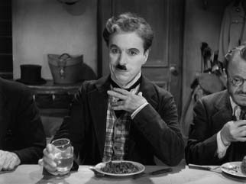
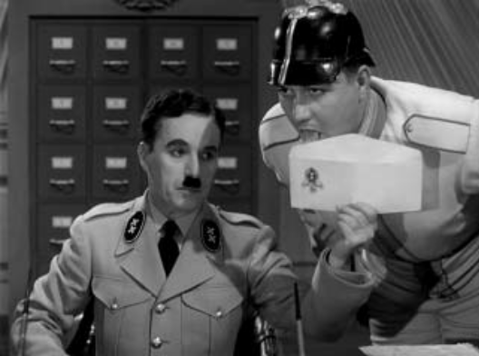
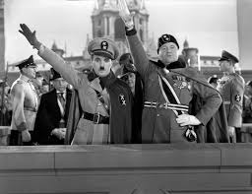
Mas como se filma um discurso politico num filme de ficção, mantendo uma faceta cómica?
Semelhança física entre Charlot e Hitler.
Nome – Adenoid Hynkel (Adolf Hitler)
Benzino Napaloni – Benito Mussolini. Associa-se a Napoleão.
Osterlitz (Áustria) – país natal de Hitler

Slide 7
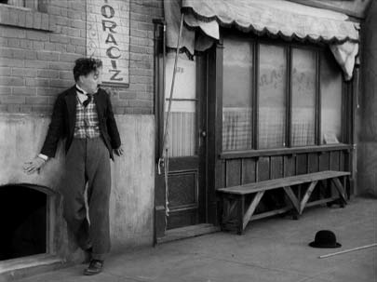
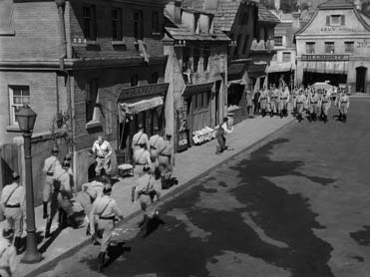
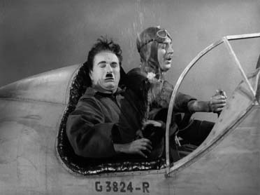
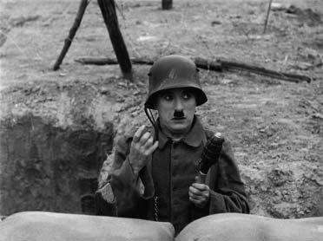

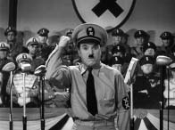
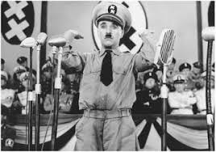

Planos - Chaplin filma as duas personagens separadamente:
plano para o barbeiro no Ghetto, a guerra e o acidente de avião
plano para Hynkel: corpo e discurso desarticulado, orador tomado pela excitação do poder;
Parodiar o cenário e os enquadramentos de um filme de propaganda nazi: arquitetura monumental, a cruz suástica (no filme cruz dupla, double cross, trair), utilização do radio como instrumento de propaganda.

Slide 8
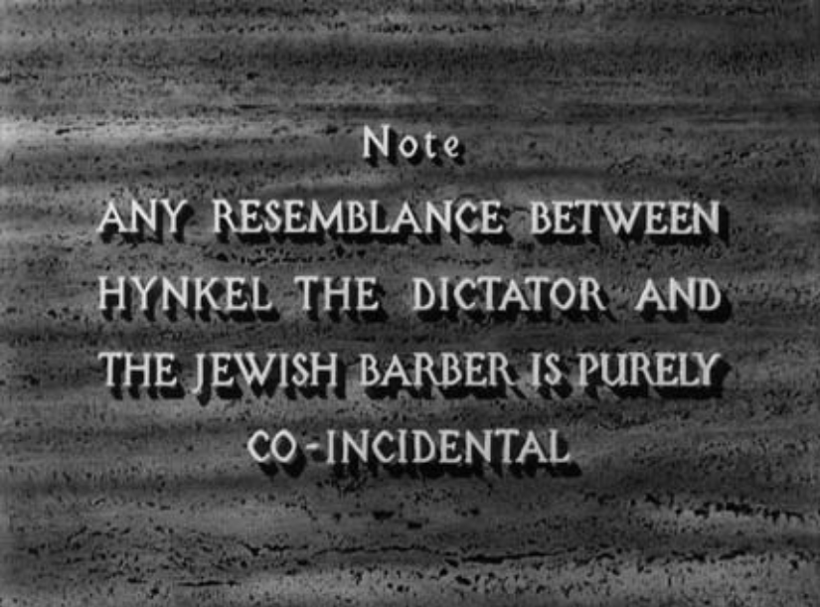
Início
O intertítulo com que começa o filme inspira-se numa frase que se lê muitas vezes no inicio de um livro ou filme e que reafirma o caracter ficcional de uma obra a fim de evitar ao seu autor alguns processos. Neste caso, trata-se de uma paródia de Chaplin: a semelhança física das personagens é meramente coincidência. Omite ainda a semelhança entre Hitler e Charlot. Em que momento do filme é que esta parecença é reconhecida? Qual a consequência desta identificação?

Slide 9
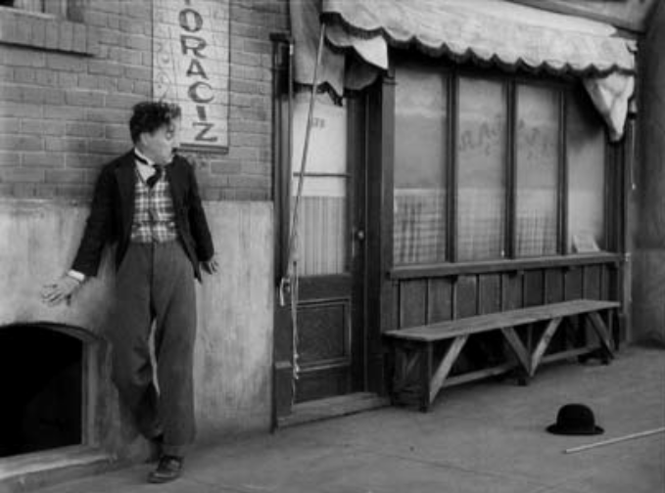
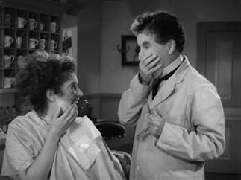
Vida e morte do pequeno vagabundo
Com este filme, Chaplin encerra o ciclo do vagabundo
Aparentemente nas primeiras cenas do soldado e quando regressa à sua terra natal, o pequeno vagabundo do cinema mudo parece continuar presente: o vestuário é semelhante no casaco estreito e calças largas, o chapéu e os sapatos. Aliás, o barbeiro também não é muito conversador: nas cenas de guerra é um simples soldado, sem direito a falar, apenas recebe ordens; no seu regresso à loja, as teias de aranha deixam-no sem fala; e quando Hannah se deixa “fazer a barba”, é ela que fala e ele limita-se a ouvir, respondendo apenas com sorrisos e monossílabos…

Slide 10
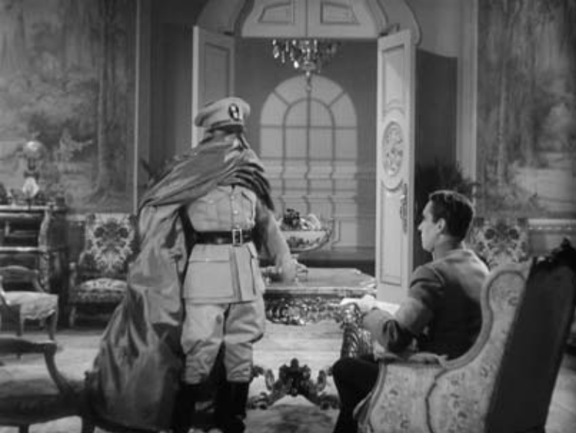
Vida e morte do pequeno vagabundo
Hynkel, a outra personagem interpretada por Charles Chaplin, compensa a timidez do barbeiro com os longos discursos públicos, a sua cólera contra as pessoas que o rodeiam. Mas se analisarmos bem, reconhecemos nos gestos do Ditador algo do pequeno vagabundo.
O filme é o culminar da personagem Charlot: ao fazer o discurso final, o barbeiro põe um fim ao mito do barbeiro humilde.

Slide 11
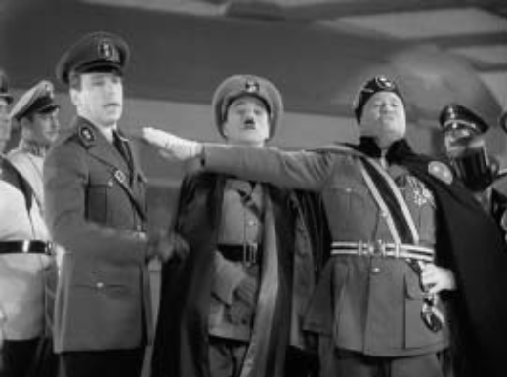
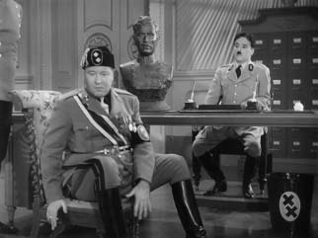
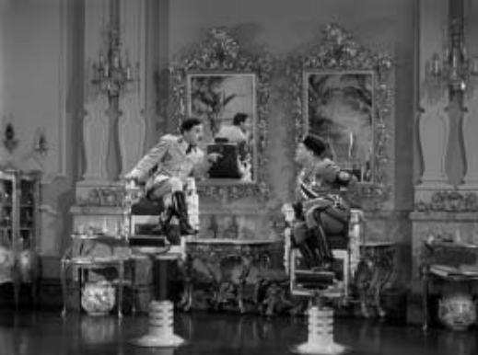
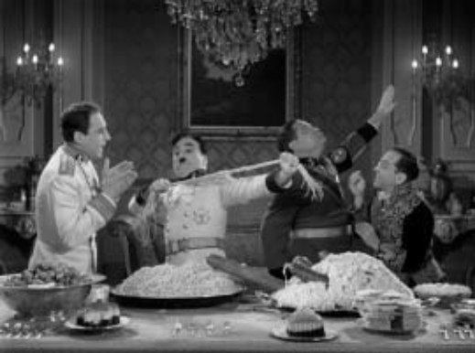
Duelo burlesco
A visita de Napaloni é um parentese burlesco no discurso do Ditador, um festival de gags: os dois disputam a rivalidade do espaço – horizontalmente quando Nappaloni guilhotina Hynkel com a sua saudação, na luta de cadeiras de barbeiro que se conclui com a cena do avião de guerra da Tomânia. A batalha entre os dois adquire um novo tom burlesco na cena do jantar em que cada um defende a sua Nação lutando com um alimento que lhe é característico.

Slide 12
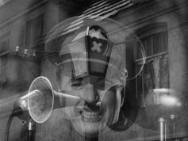
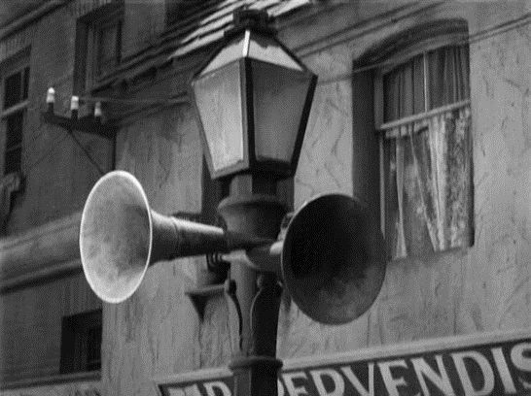
Radio e nazismo: a voz do mestre
Há no filme O Ditador um grande cuidado com a representação de Hitler e a arte nazi relativamente à propaganda ideológica.
O rádio é o veiculo de transmissão da propaganda nazi e é sentido no Ghetto e no discurso final do barbeiro/Hynkel.
Chaplin não só desafia Hitler apresentando-o como um megalómano apaixonado pela sua imagem e o sistema mediático de manipulação de massas.

Slide 13
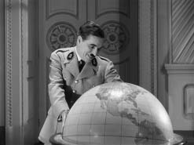
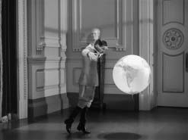
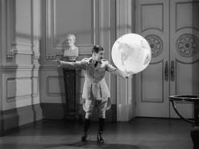
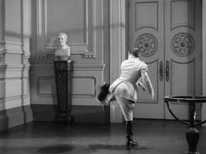
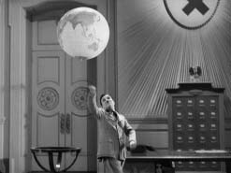
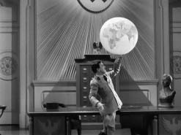
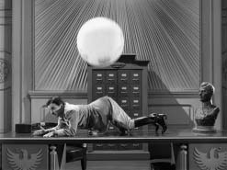
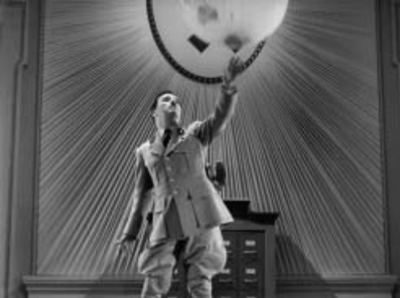
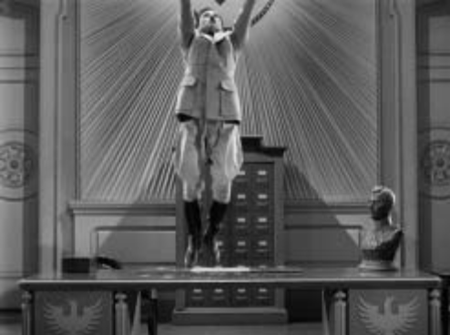
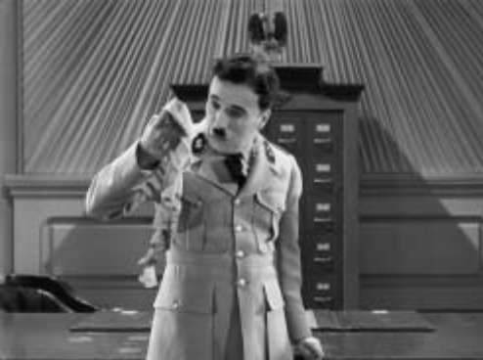
Dança do mundo
Influência de Charlot nos gestos;
Dança – revela intenção de dominar o mundo;
Rebentamento do balão – profético.

Slide 14
